Slide 1
Staże Technikum Hotelarstwa w Wielkiej Brytanii

Slide 2
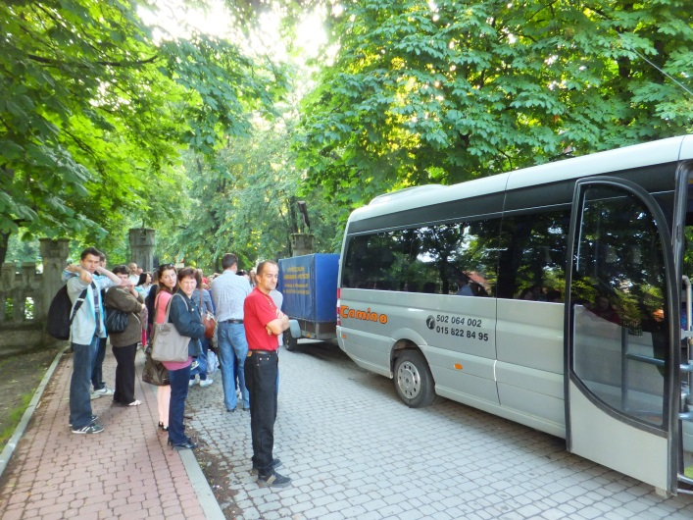
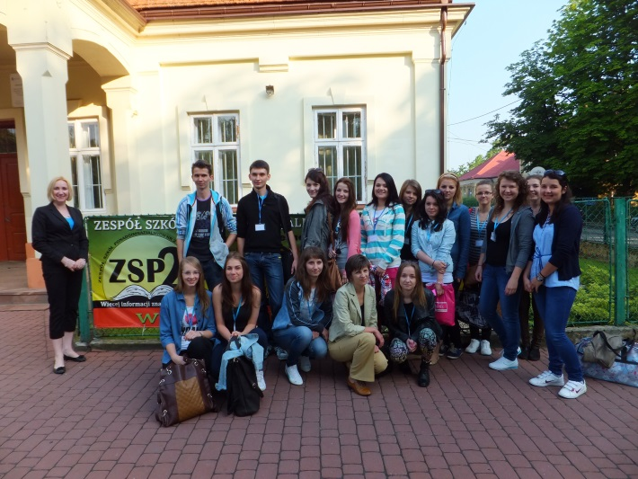
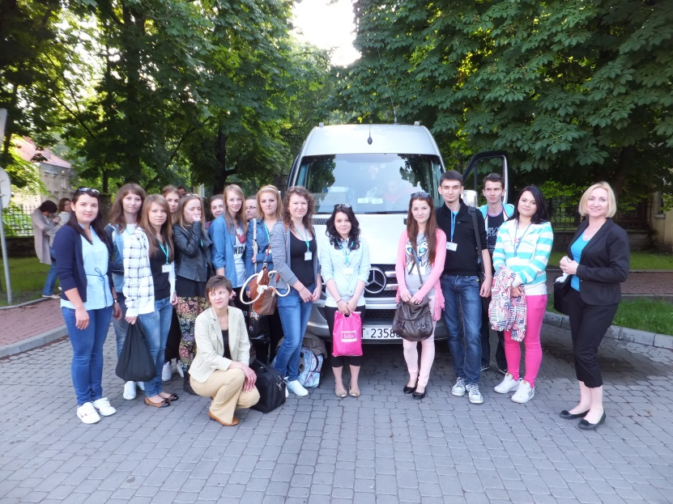
8 czerwca 2013 – wyjazd z Tarnobrzega

Slide 3
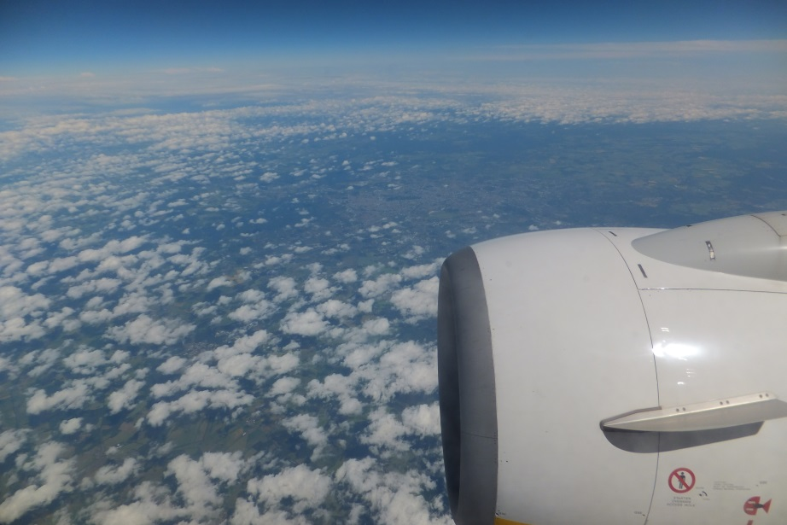
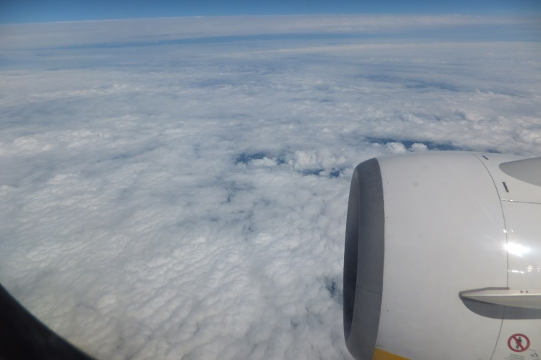
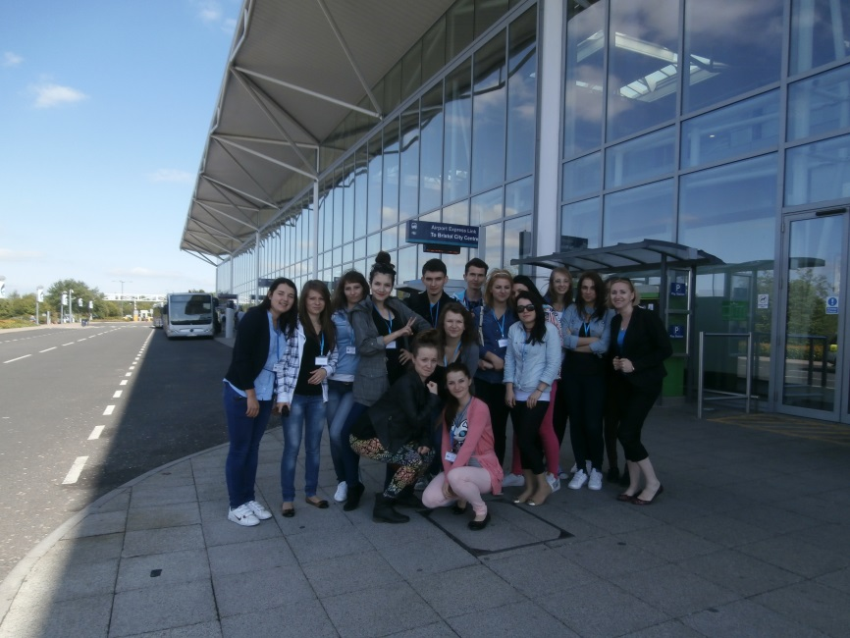
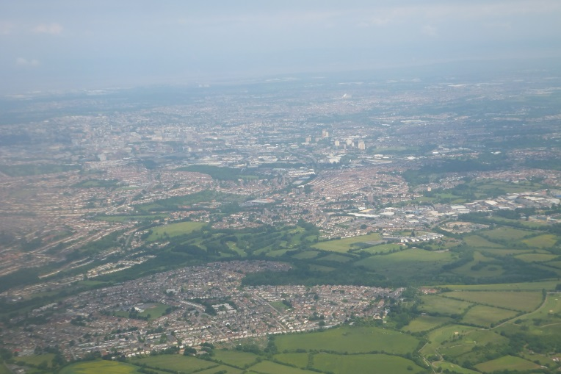
Lot z Katowic do Bristolu
Lotnisko w Bristolu

Slide 4
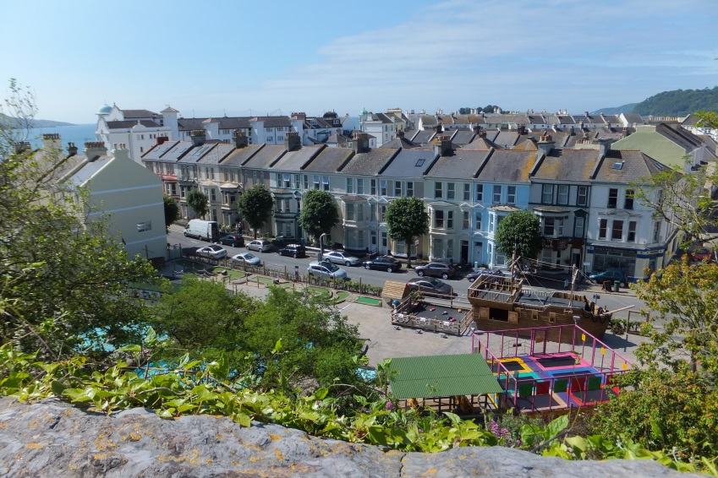
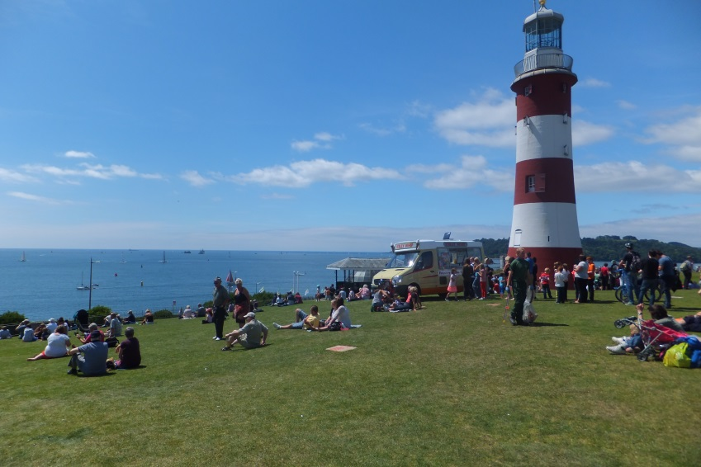
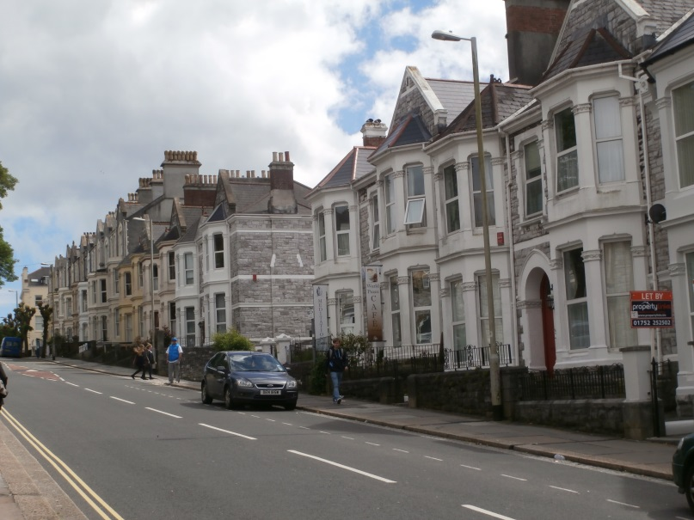
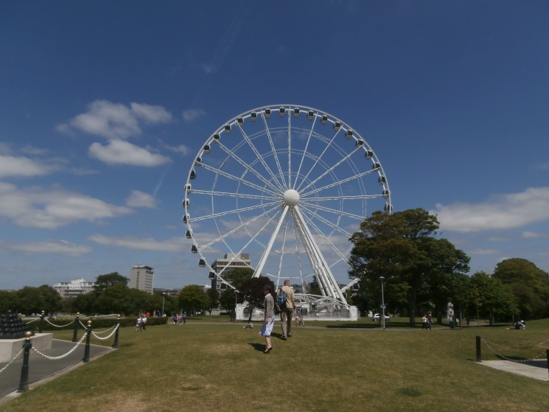
Pierwsze spojrzenia na Plymouth

Slide 5
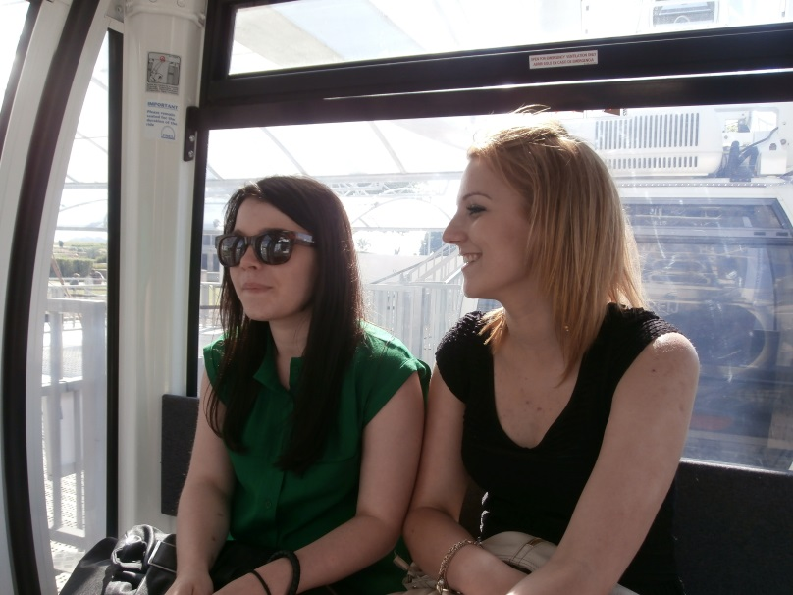
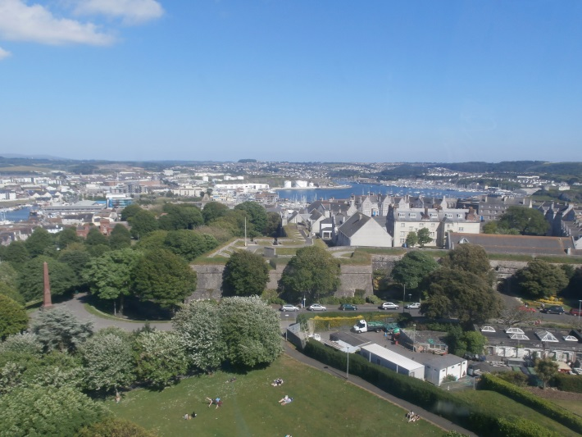
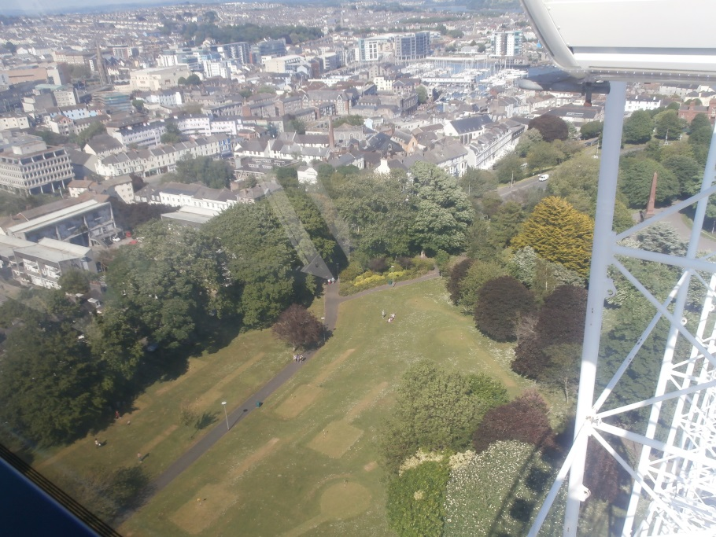
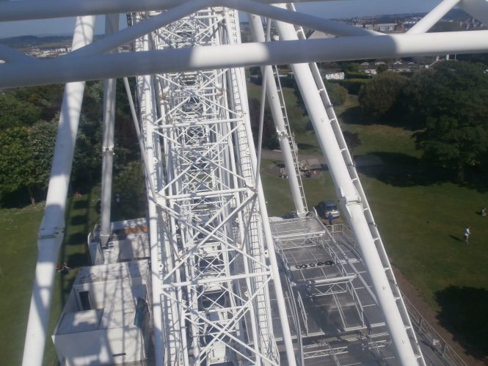

Slide 6
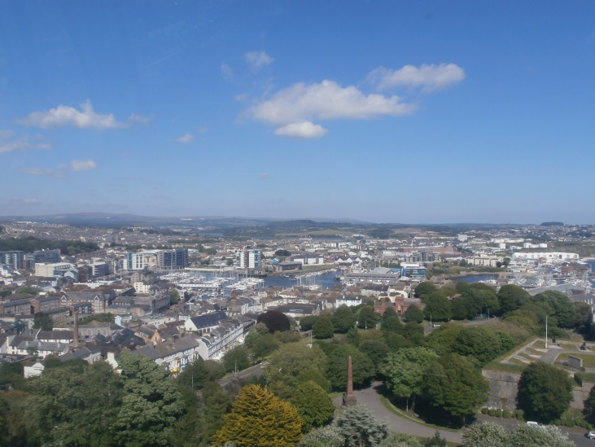
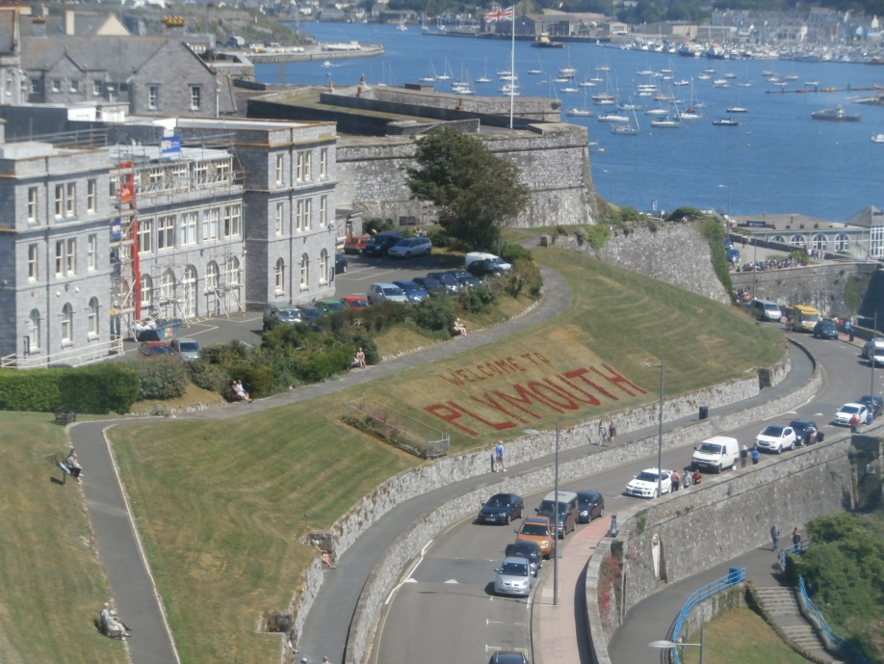
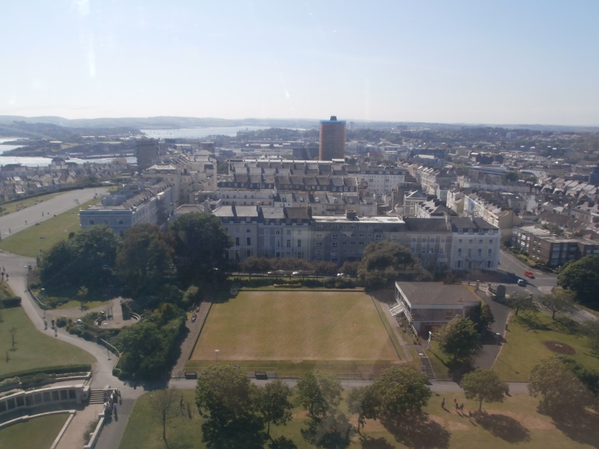

Slide 7
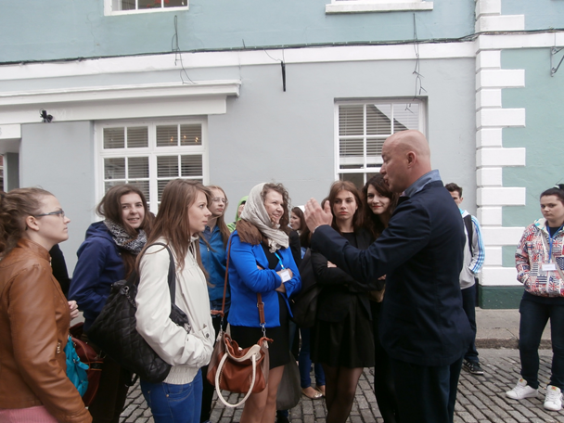

Slide 8
Zdobywanie doświadczenia zawodowego w Plymouth

Slide 9
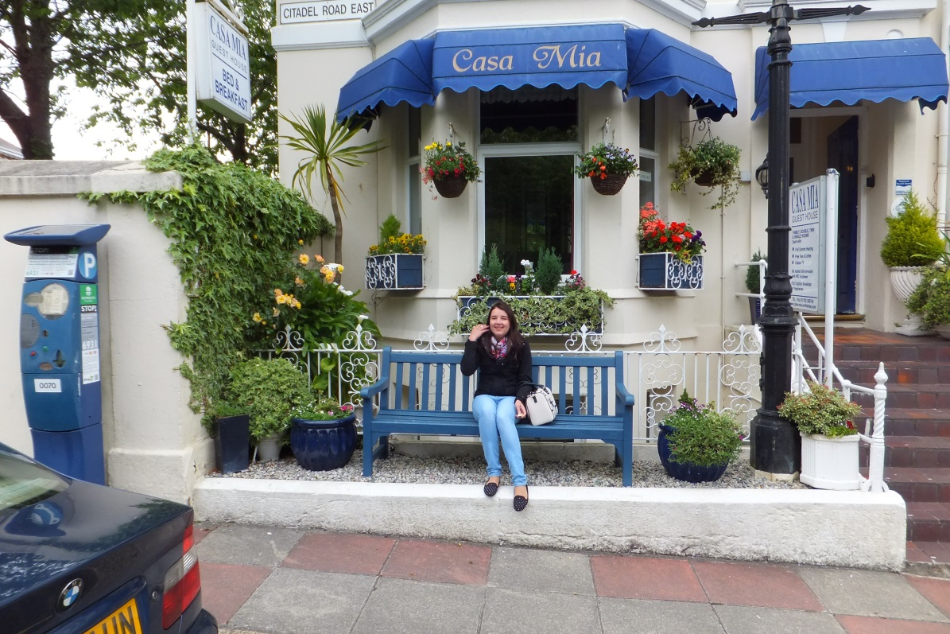
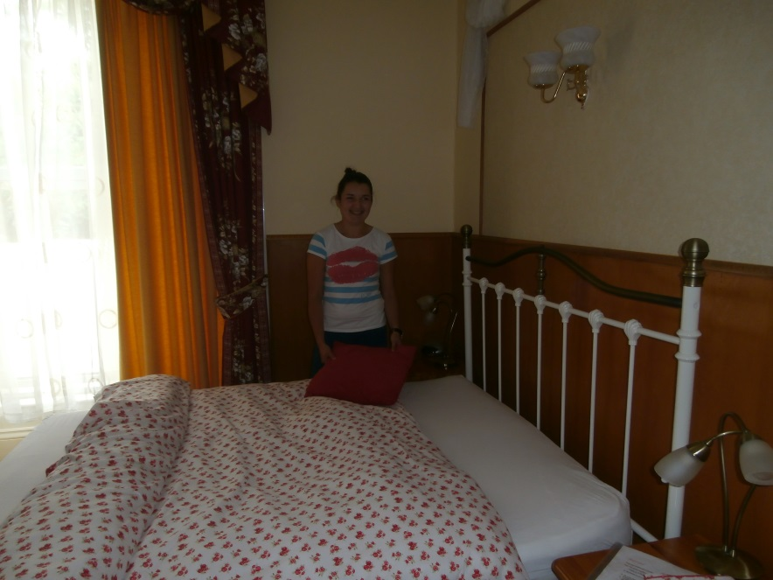
Karolina
Hotel „Casa Mia”

Slide 10
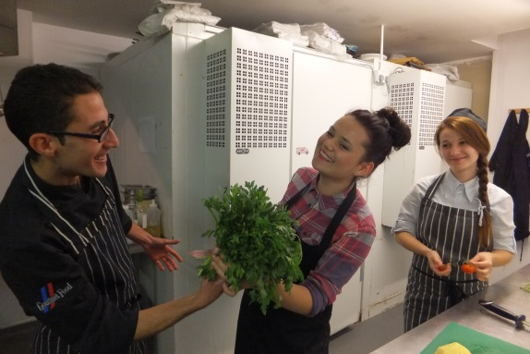
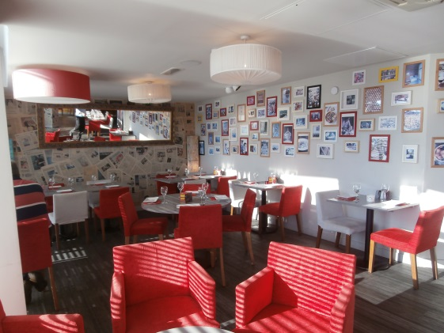
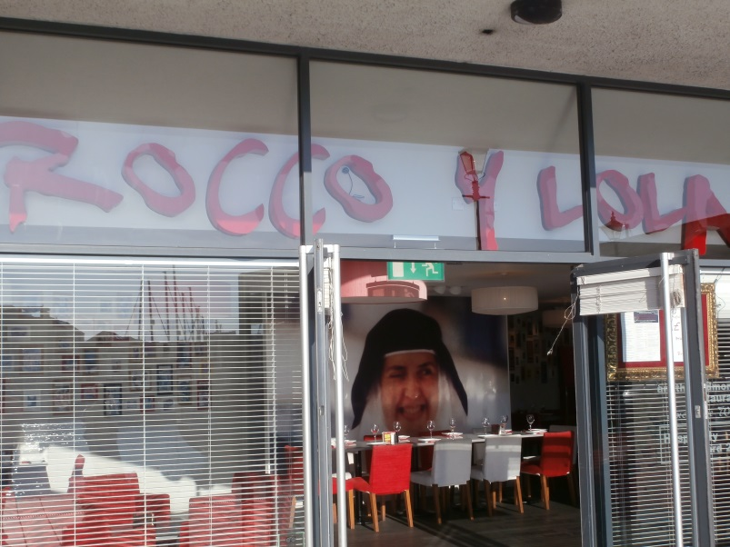
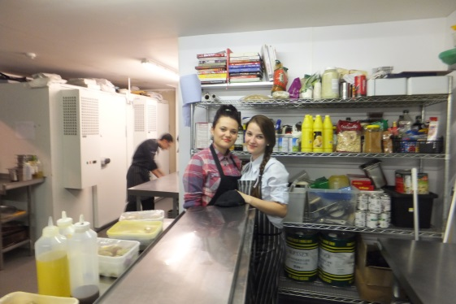
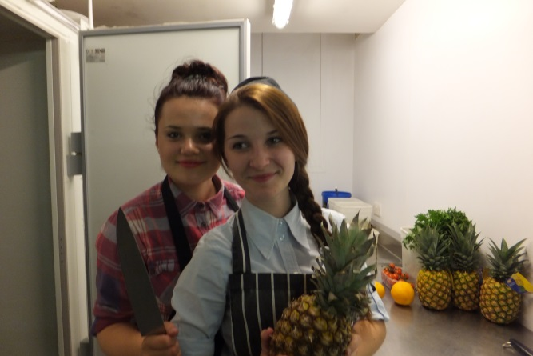
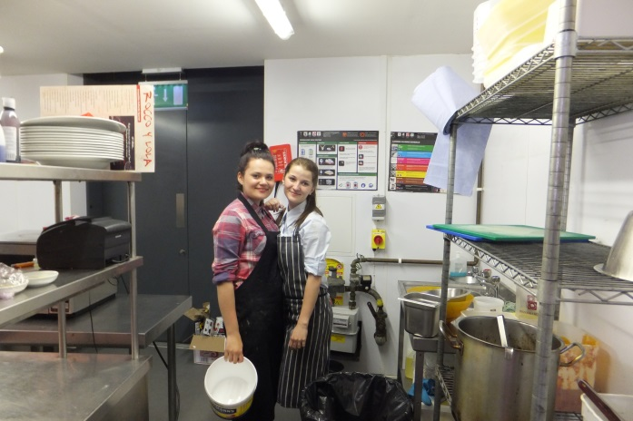
Ania i Dominika
Restauracja „Rocco i Lola”

Slide 11
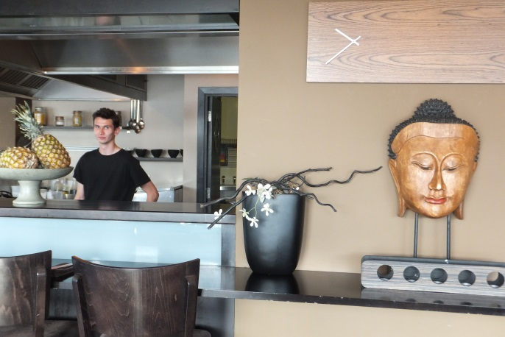
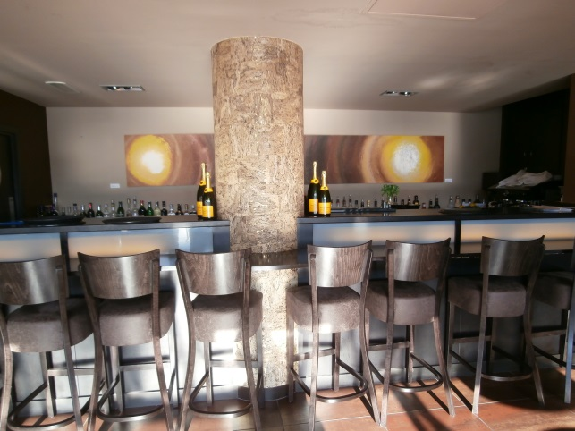
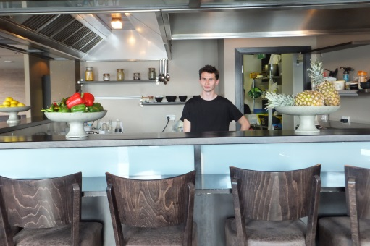
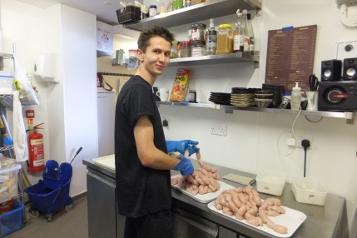
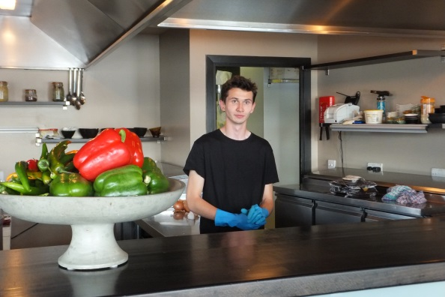
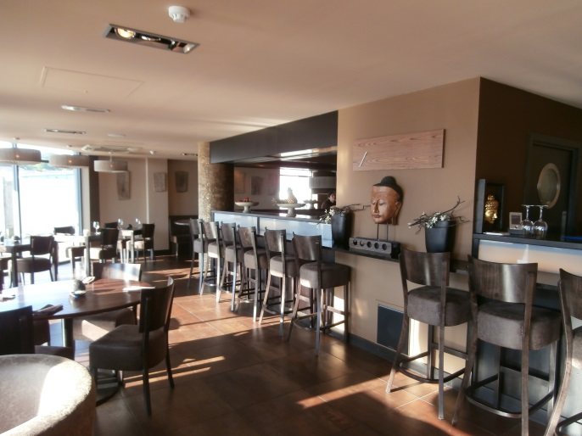
Michał
Restauracja „Asia Chic”

Slide 12
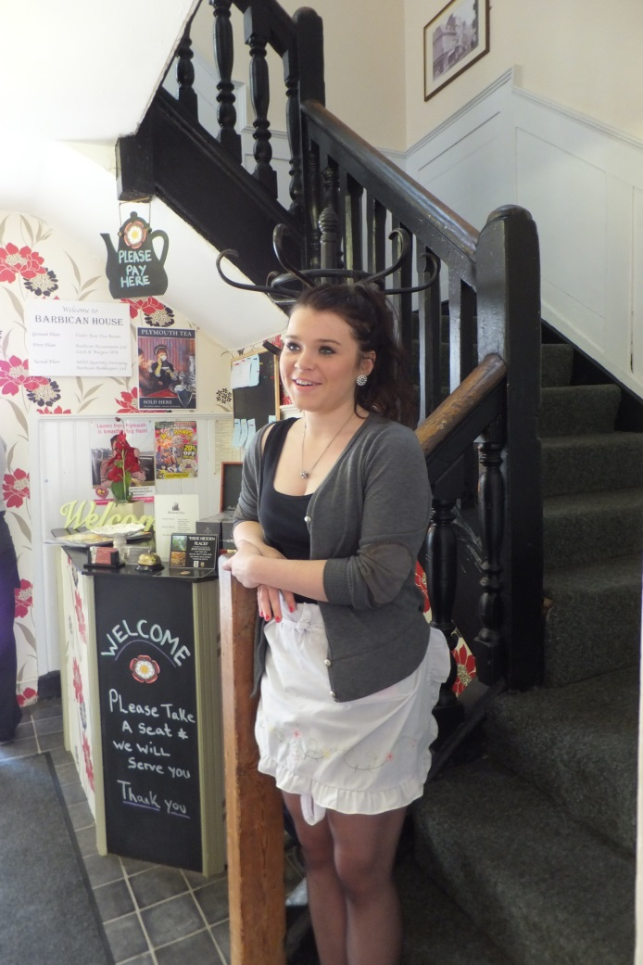
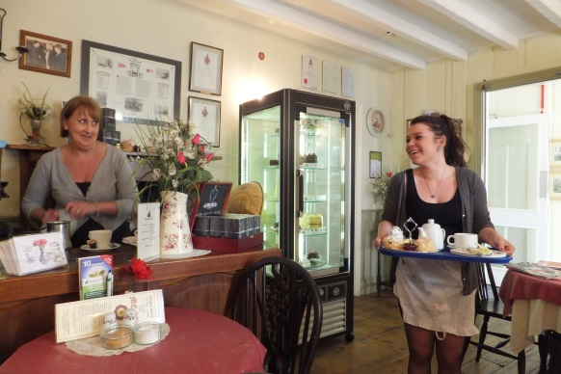
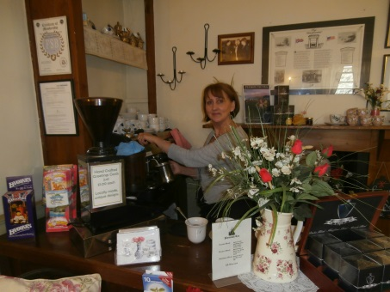
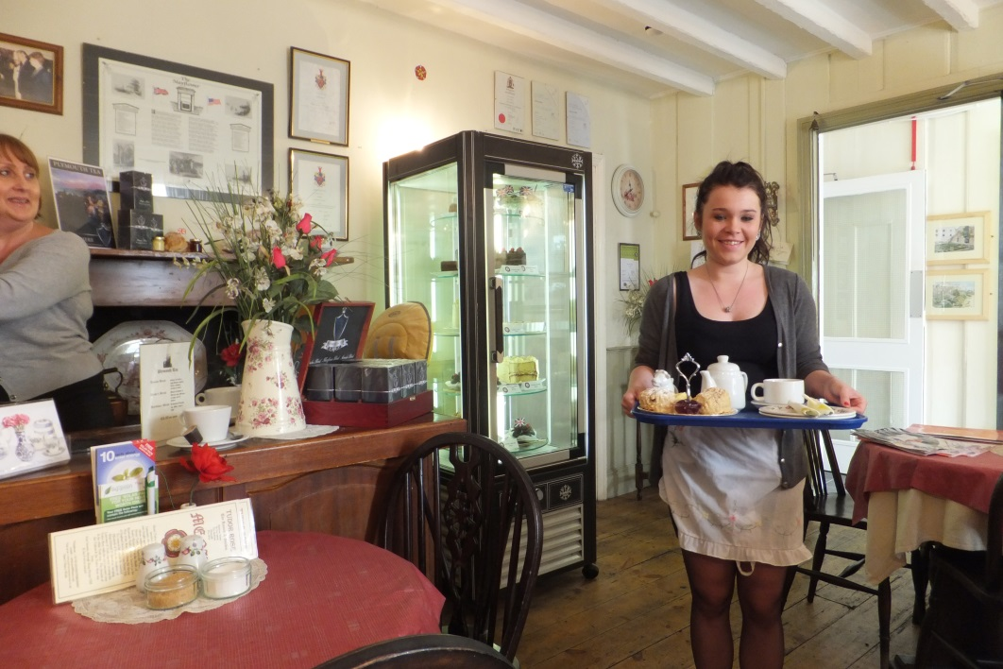
Angelika
Restauracja „Tudor Rose”

Slide 13
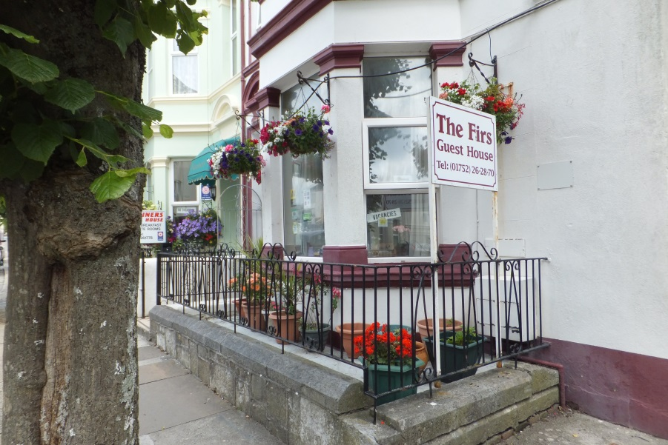
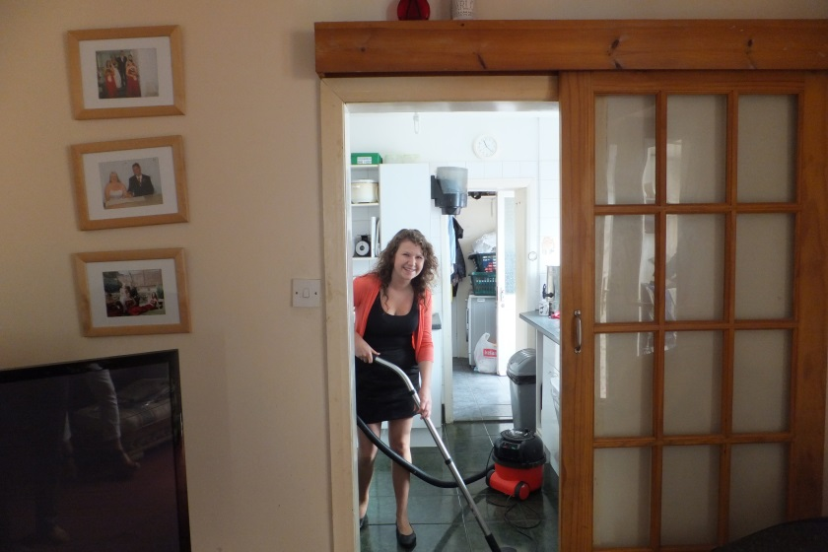
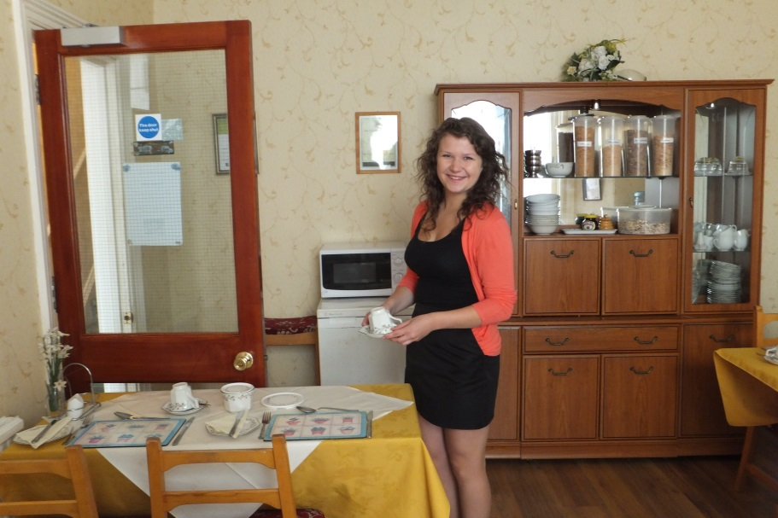
Magda
Pensjonat „The Firs”

Slide 14
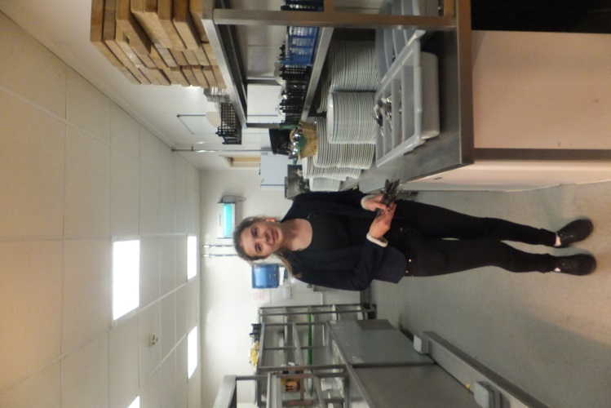
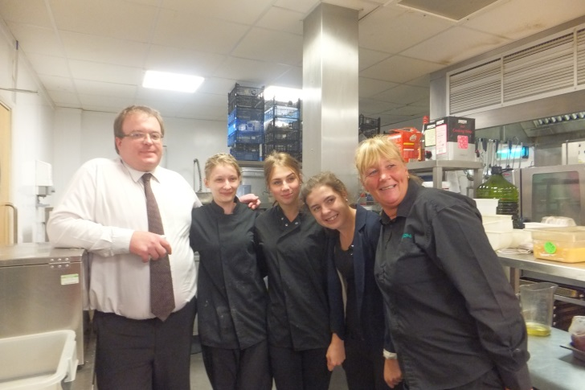
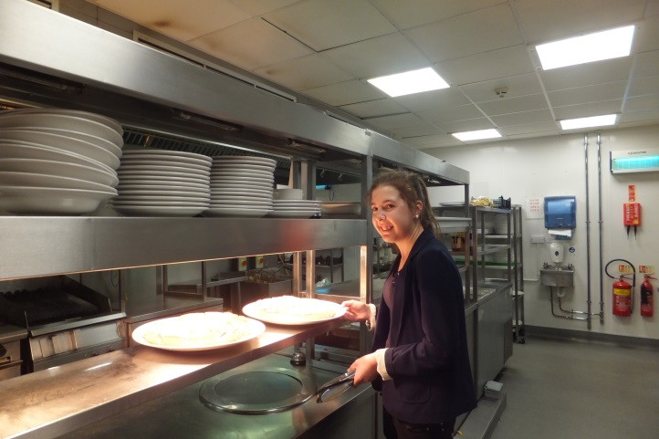
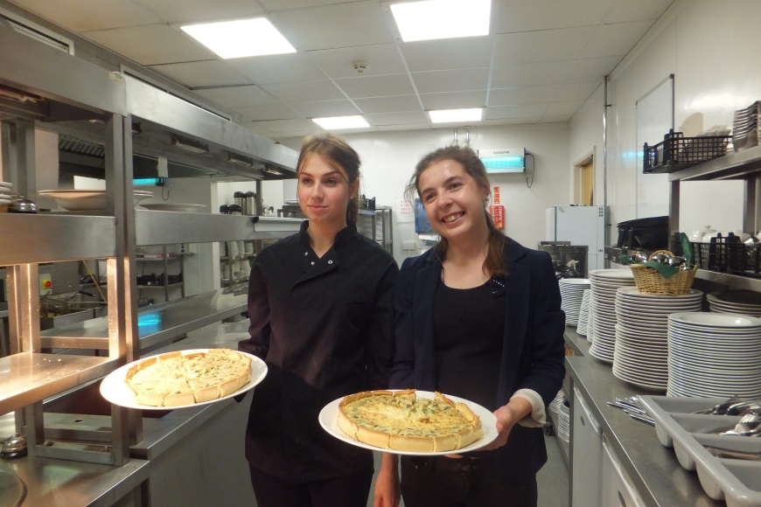
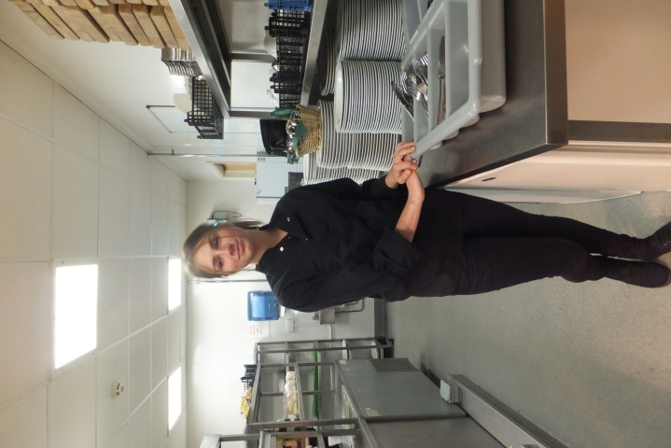
Basia i Agata
Hotel
„Future Inns”

Slide 15
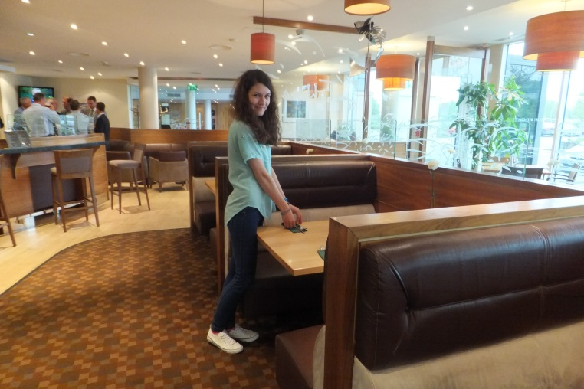
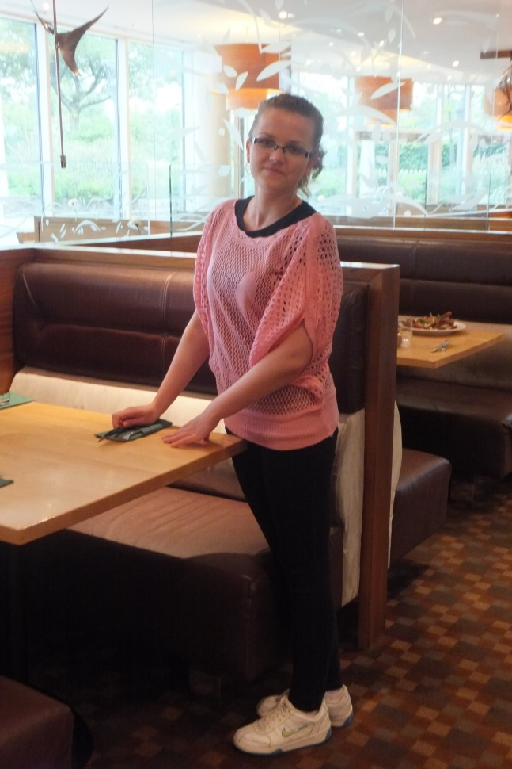
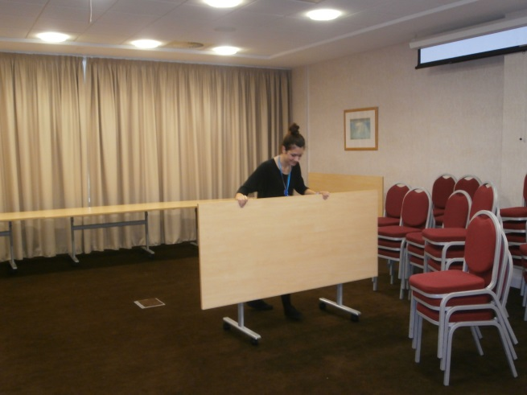
Agata i Ewelina
Hotel „Future Inns”

Slide 16
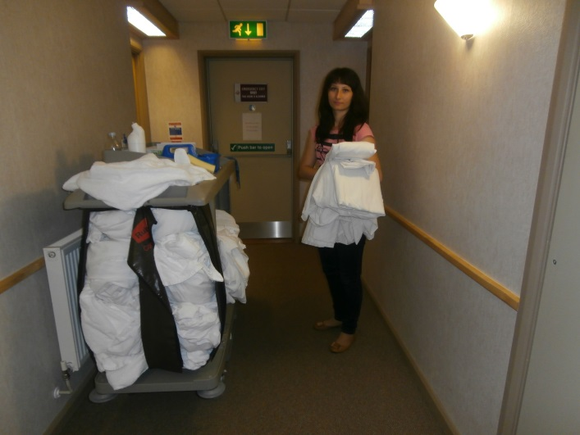
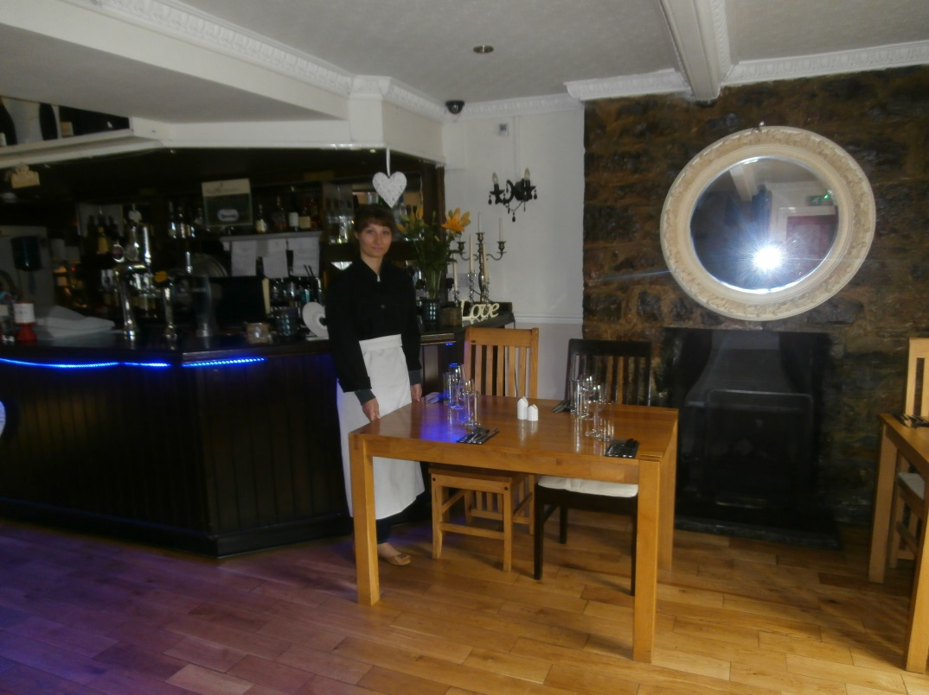
Klaudia
Hotel „Future Inns”
Restauracja „Heaven”

Slide 17
Natalia
„Camelot Hotel”

Slide 18
Marlena
Hotel „Riviera”

Slide 19
Damian
Pensjonat „Kynance”

Slide 20
Iwona
Kawiarnia „World Peace Cafe”

Slide 21
Małgosia
Restauracja „Su

Slide 22
Uroczyste zakończenie stażów – pożegnanie z organizatorami

Slide 23
Wręczenie certyfikatów

Slide 29
Wpisy do księgi pamiątkowej

Slide 30
Ostatnie chwile w Plymouth
Rozstanie ze szkołą językową „Meridian”

Slide 31
Poznawanie Wielkiej Brytanii

Slide 32
Saint Ives

Slide 35
Tintagel

Slide 38
Boscastle

Slide 39
Oceanarium

Slide 42
Rejs po zatoce

Slide 46
Wycieczka do Saltram House

Slide 50
Angielski podwieczorek

Slide 53
Nauka przygotowania angielskiego obiadu

Slide 55
Wydarzenia, których byliśmy świadkami

Slide 58
Nowe przyjaźnie

Slide 60
Znowu w Polsce. Powrót z lotniska w Katowicach
Nasi bliscy już na nas czekali…

Slide 61
Dziękujemy za uwagę

